Slide 1

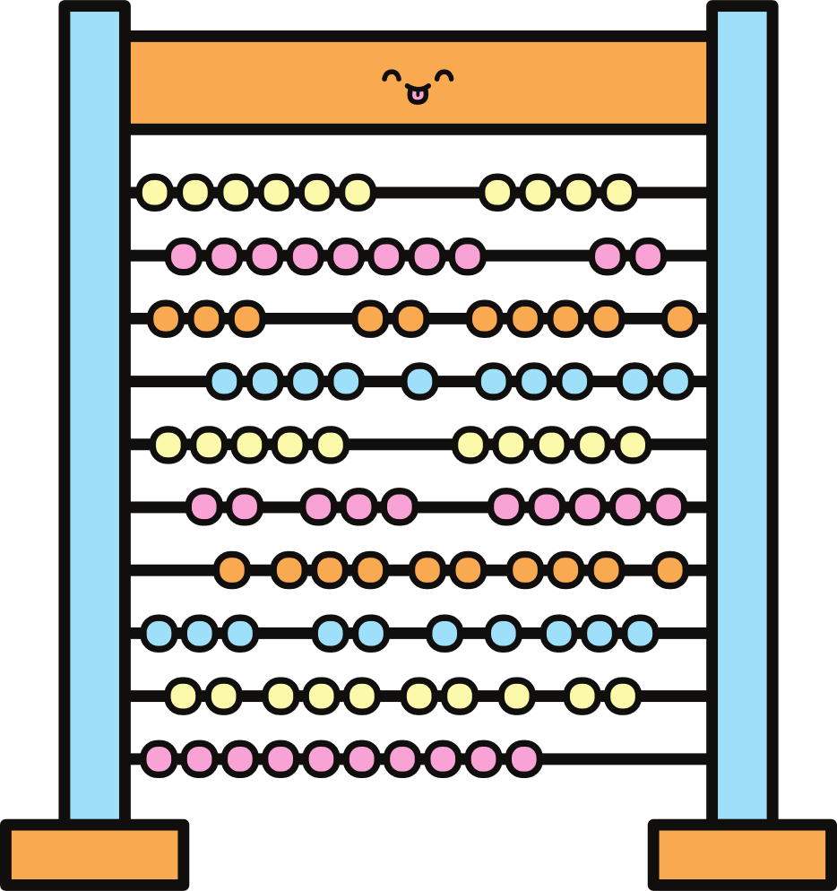
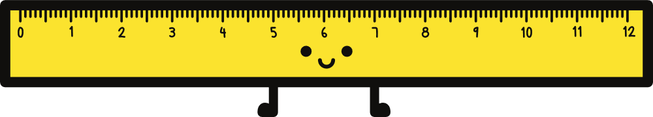
4
6
5
meet
رياضيّات عَبر ألـ
2
0
معلمات ومعلمين، أهلًا بكم، في عارضة الشرائح التي أمامكم عدّة نشاطات ملائمة لدرس قصير بموضوع العمليات الحسابية في الأعداد الطبيعية.
يمكن الاستعانة بها في الدروس التزامنية (وأيضا كمهام قصيرة في الدروس داخل الصف).
النشاطات تلائم تلاميذ الصّف الرابع.
للتوسّع في الموضوع ولنشاطات أخرى، يمكنكم إيجادها في الموقع – وحدات تعليمية محوسبة في الفضاء التربوي
(ביחידות הוראה מתוקשבות במרחב הפדגוגי)
1
3
عَمَليّات حِسابِيَّة في الأعداد الطبيعِيَّة
الصَّف الرّابِع
8
7
9

Slide 2


أيّ التّمارين أسفل كُلّ سَلَّة يُمكِن انْ تَدخُل إليها؟ لا حاجَة لِإجراء حِسابات دَقيقَة!
النَّتيجَة أصغَر مِن 1,000 | النَّتيجَة أكبَر مِن 1,000
32 × 50
32 × 99
963+78
903+78
453+453
6,273-5,872
640:80
4 × 25 × 10
2,764-1,276
1,206-198
المصدر: وحدة تعليمية محوسبة - نبدأ السنة الدراسية مع الحسّ العددي מתחילים שנה עם חוש למספרים

Slide 3
أمامَكُم أزواج تَمارين، اكتُبوا بَين كُلّ زوج إشارَة ملائِمَة: >,<,=
اشرَحوا كَيف يُمكِن انْ نَعرِف الإشارَة المُلائِمَة دون إجراء حِساب دَقيق.
2,560 : 10
2,560 : 8
324 : 8
648 : 8
3,457 : 26
3,457 : 27
4,679 : 12
2,679 : 12
2,448 : 24
1,224 : 12

Slide 4
اِقتَرِحوا تَمارين مُلائِمَة لِلشَّرط التّالي: حاصِل الضَّرب أكبَر مِن 200.
X
X
X
מתוך יחידת הוראה מתוקשבת מתחילים שנה עם חוש למספרים
Notes:
נבקש מהתלמידים לכתוב תרגיל המתאים לאילוצים.
נדון אתם על האופן בו בחרו את המספרים, נכתוב מספר תשובות
ונבדוק לגבי כל אחת האם היא מתאימה לאילוצים.
כאשר מתקבל תרגיל שלא מתאים לאילוצים נבדוק עם הכיתה מדוע איננו מתאים.

Slide 5
اِقتَرِحوا تَمارين مُلائِمَة لِلشَّرط التّالي :
حاصِل الضَّرب أكبَر مِن 100 وَأصغَر مِن 300.
X
X
X
المصدر: وحدة تعليمية محوسبة - نبدأ السنة الدراسية مع الحسّ العددي מתחילים שנה עם חוש למספרים

Slide 6
اِقتَرِحوا تَمارينًا مُلائِمَة لِلشُّروط:
أحَد العَوامِل هو 32
حاصِل الضَّرب أكبَر مِن 200 وَأصغَر مِن 300.
32
X
32
X
32
X
المصدر: وحدة تعليمية محوسبة - نبدأ السنة الدراسية مع الحسّ العددي מתחילים שנה עם חוש למספרים

Slide 7
في بِنايَة مُعَدَّة لِلمَكاتِب يوجَد 12 غُرفَة اجتِماعات وَقاعَة كبيرة واحِدَة.
يوجَد في كُلّ غُرفَة اجتِماعات 15 مَقعَدًا وفي القاعَة الكَبيرة يوجَد 56 مَقعَدًا.
كَم كُرسِيًّا بِالإجمال يوجَد في بِنايَة المَكاتِب؟

Slide 8
لَدى المُعَلّمة 323 قَلم تَلوين.
اشتَرت المعلّمة مَجموعَة أقلام تلوين أخرى كي تَتَمكَّن مِن تَوزيع جَميع الأقلام بَين 5 مَجموعات بِالتَّساوي.
كَم قلَم تَلوين اشتَرت المُعلّمَة؟
اكتُبوا إمكانِيَّتَين مُختَلِفَتَين.
إمكانِيَّة أ: اشتَرَت المُعَلّمَة ______ أقلام تَلوين.
إمكانِيَّة أ: اشتَرَت المُعَلّمَة ______ أقلام تَلوين..

